Slide 1

МОБУ СОШ №9 им. И.Ф.Константинова г.Лабинска
Создание экосистемы инженерного образования через сетевое взаимодействие: опыт школьного кванториума
Директор Шилов Сергей Викторович

Slide 2






Наши партнеры
В рамках сетевого взаимодействия заключены договоры с ФГБОУ ВО «КубГТУ», ФГБОУ ВО «Армавирский государственный педагогический университет», ФГАОУ ВО «МФТИ», ГАПОУ КК ЛАТ, ГБПОУ КК ЛСТТ, ГБПОУ «Лабинский медицинский колледж», ГБОУ СПО Технологический колледж № 43 г. Москва, ГАПОУ «МЦК-КТИТС» г. Казань, МОБУ СОШ №7 им, Н.И. Павленко г. Ейска, Автономная некоммерческая организация «Центр сохранения и развития культуры «Новая линия» г. Лабинск, Автономная некоммерческая организация дополнительного образования «Научное общество умных и творческих», ФГАОУ ВО «МФТИ»

Slide 3
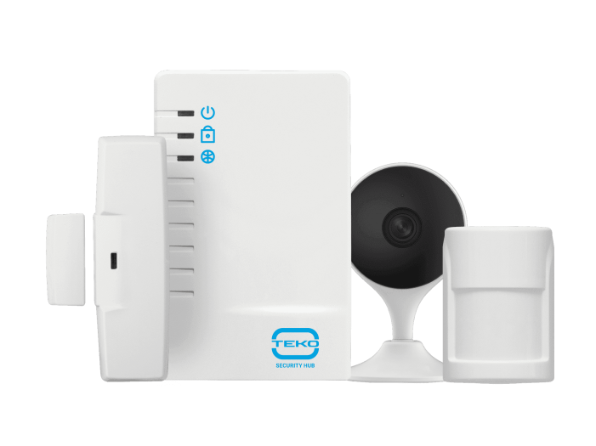
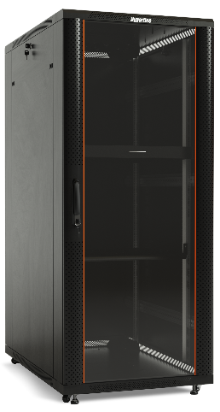
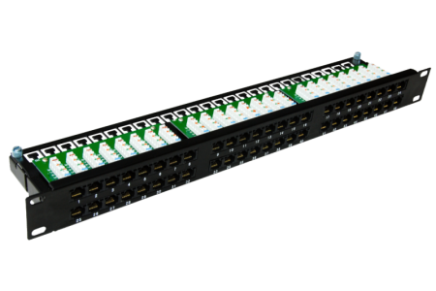
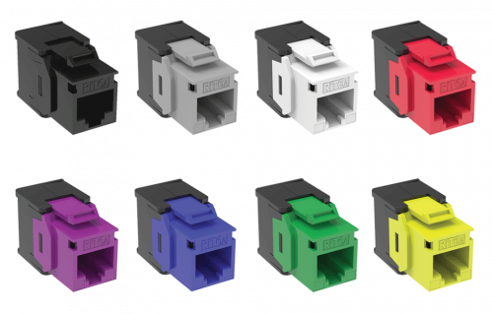
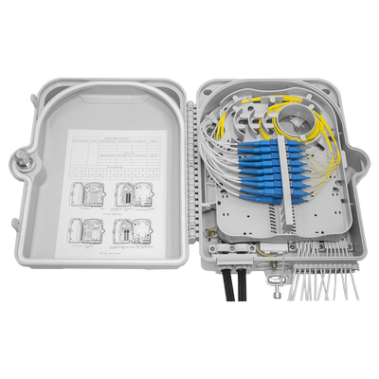
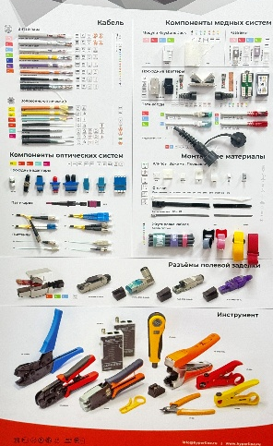
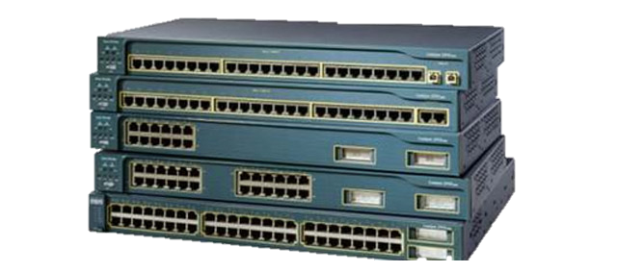
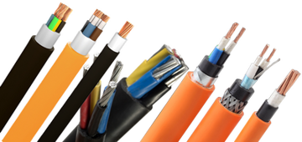
Полученное оборудование
Контролеры домашней автоматизации и беспроводной сигнализации
Патч панели различных категорий
Модули KeyStone jack
различных категорий
Сетевые шкафы и стойки
Коммутаторы и маршрутизаторы
Расходные материалы(витопарный кабель, коннекторы и тд)
Оптические муфты и кроссы
Учебные пособия и стенды

Slide 4
Обратная связь и совместная разработка программ
Формирование требований к образовательной программе от индустриального партнера
Разработка и реализация программы дополнительного образования в школе
Теоретические навыки
Практические навыки
Работа с оборудованием и материалами

Slide 5
Центр компетенции
«Структурированные кабельные системы»
Подготовка чемпионов России в конкурсах профессионального мастерства
Медножильные сети
Оптоволоконные сети
Слаботочные сети
Настройка активного оборудования (маршрутизаторы, коммутаторы, IP камеры,
IP телефоны, СКУД)
Работа с измерительным оборудования
Профориентированный выпускник имеющий начальные практические навыки в телекоммуникационной отрасли.
Создание центра компетенций на базе школы для формирования начального кадрового резерва

Slide 6
Практическое ориентированное обучение и стажировки
Профориентационный минимум максимального уровня
Федеральный проект «Билет в будущее»
Экскурсии на производство
Практические навыки
Профессиональные пробы
Включение в профориентационную работу СПО, ВУЗ, предприятий, центров занятости населения

Slide 7
Совместные исследовательские проекты
Формирование запроса к проводимым исследованиям или проекту от индустриального партнера
Проведение исследовательской работы
(Агро классы)
Разработка прототипа изделия
(инженерные классы)
Разработка и внедрение бережливых технологий

Slide 8

Использование цифровых платформ
цифровая платформа обмена лучшими совместно реализуемыми проектами
База программ дополнительного образования разработанных с учетом запросов индустрии
База реализованных и реализуемых проектов
Обсуждение перспективных проектов

Slide 9
Проведение фестивалей и инженерных конкурсов
Финансовая помощь в проведении мероприятий со стороны индустрии
(гранты/призы)
Хакатоны
Инженерные конкурсы
Выставки

Slide 10
Модель взаимодействия
Школа
ВУЗ/СПО
Непрерывная подготовка/
переподготовка педагогов
Подготовка по направлениям агропромышленного комплекса (агроклассы, инженерные классы)
Современная материально-техническая база
Сетевое взаимодействие в реализации образовательных программ
Сетевое взаимодействие в реализации непрерывного обучения учителей
Целевое обучение
Целевое обучение
Подготовка практикоориентированных специалистов (2-3 курс) под запросы предприятия
Участие в
разработке образовательных программ
Заказ на целевое обучение
Помощь в оснащении МТБ
Высококвалифицированные кадры, задействованные на 3-5 лет
Предприятие

Slide 11
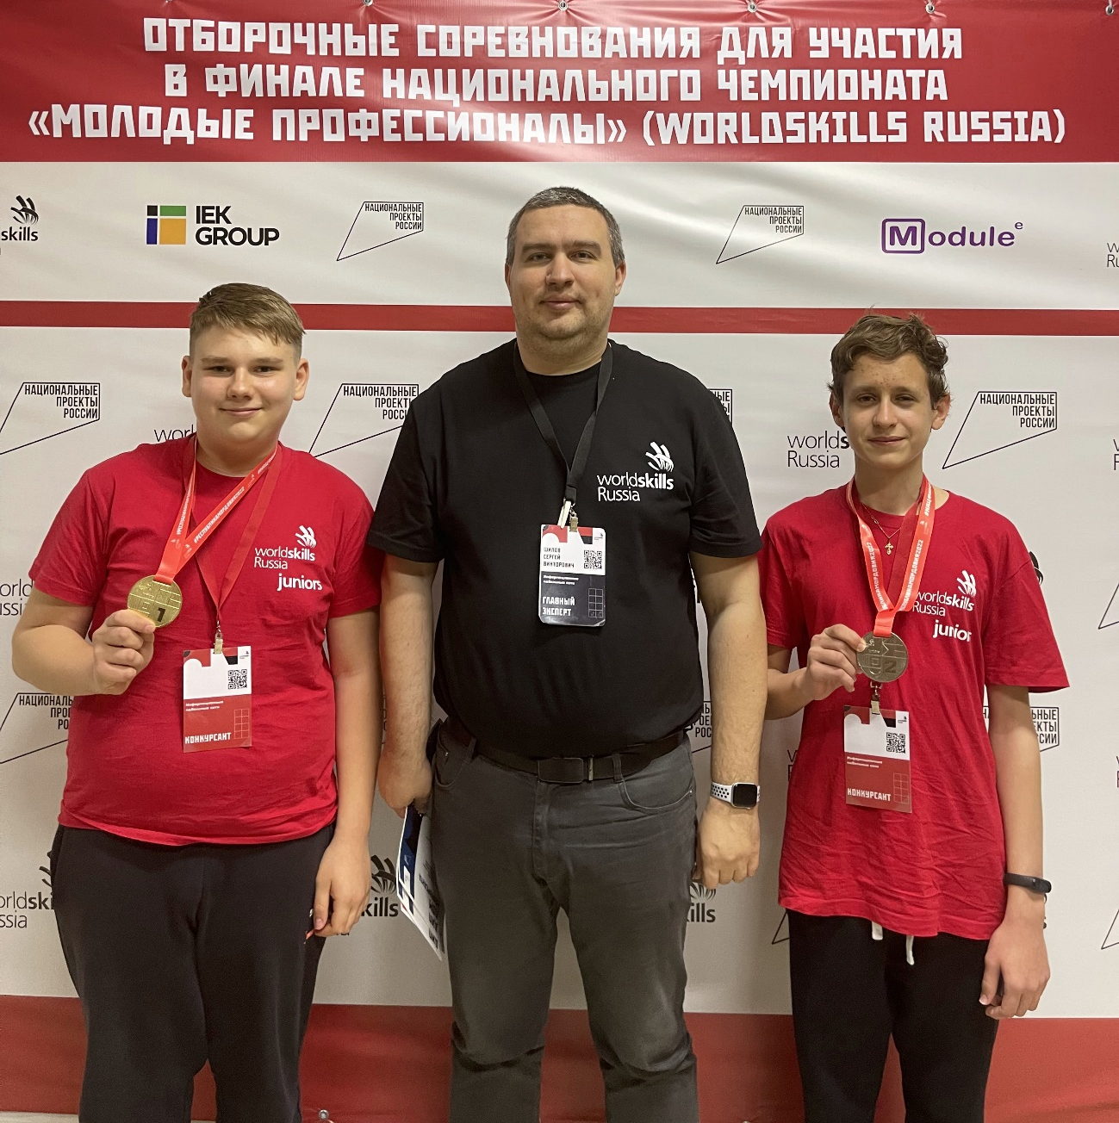
Чемпионат России
«World Skills Russia»
Компетенция информационные кабельные сети
2022 г. Саранск
Результаты работы
2 место Козлов Дмитрий
Наставники: Шилов С. В., Самусенко И. Н.

Slide 12
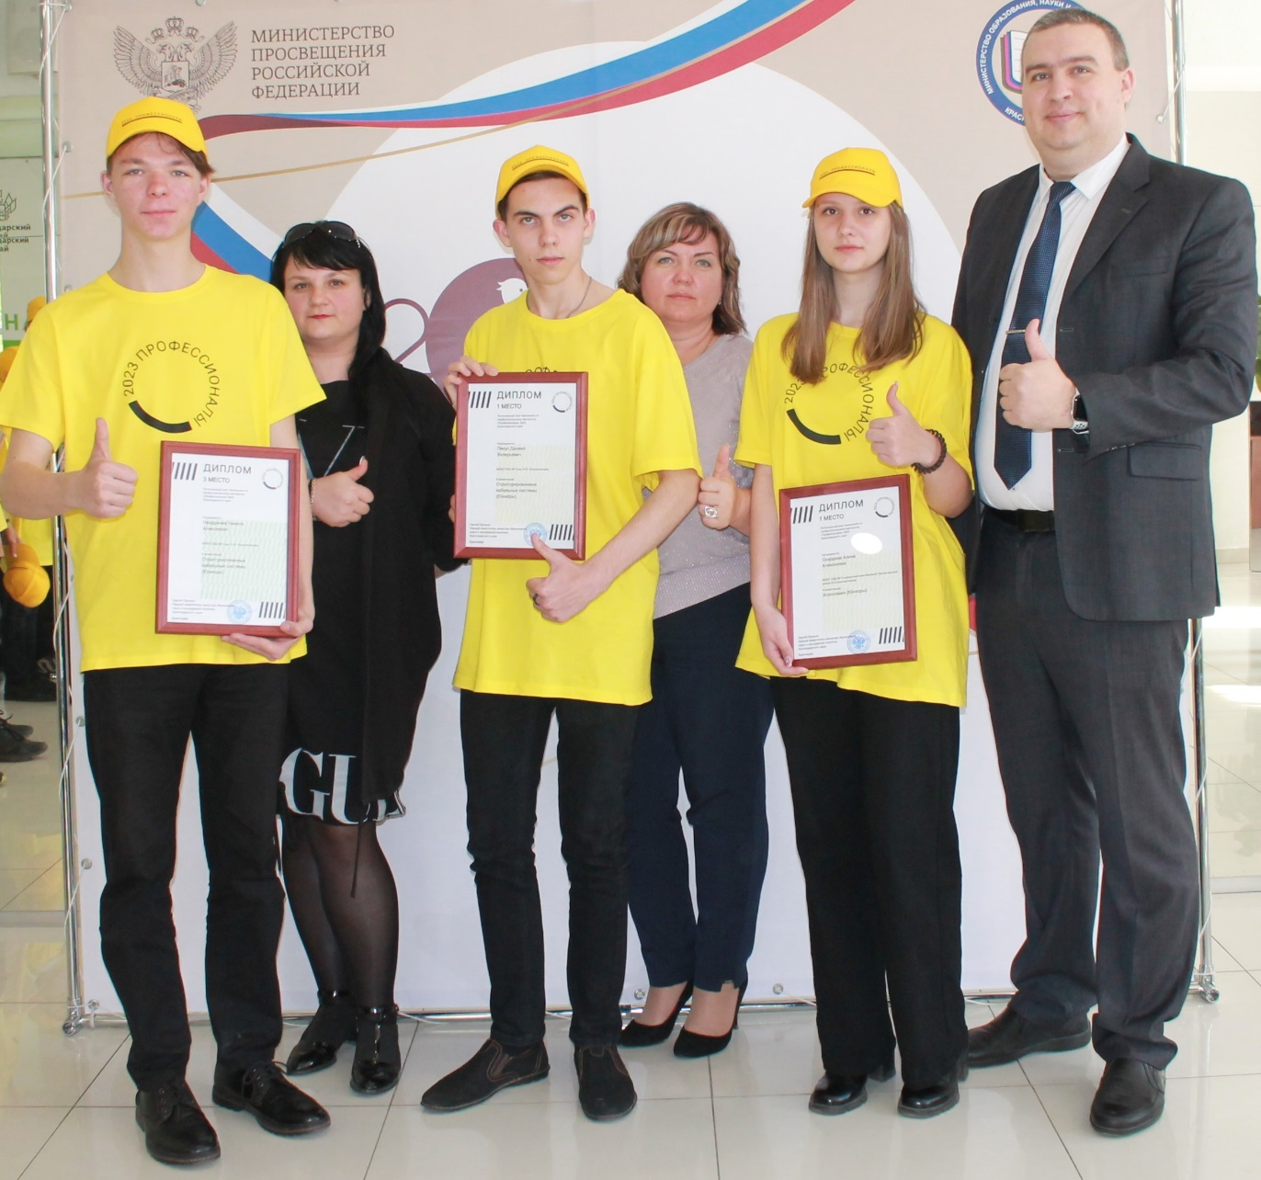
Региональный этап Чемпионата по профессиональному мастерству «Профессионалы»
2023 г. Краснодар
Результаты работы
1 место Пикус Даниил
1 место Скирдина Алина
3 место Ноздрачев Никита
Наставники: Шилов С. В., Самусенко И. Н., Крупская А. Ф

Slide 13
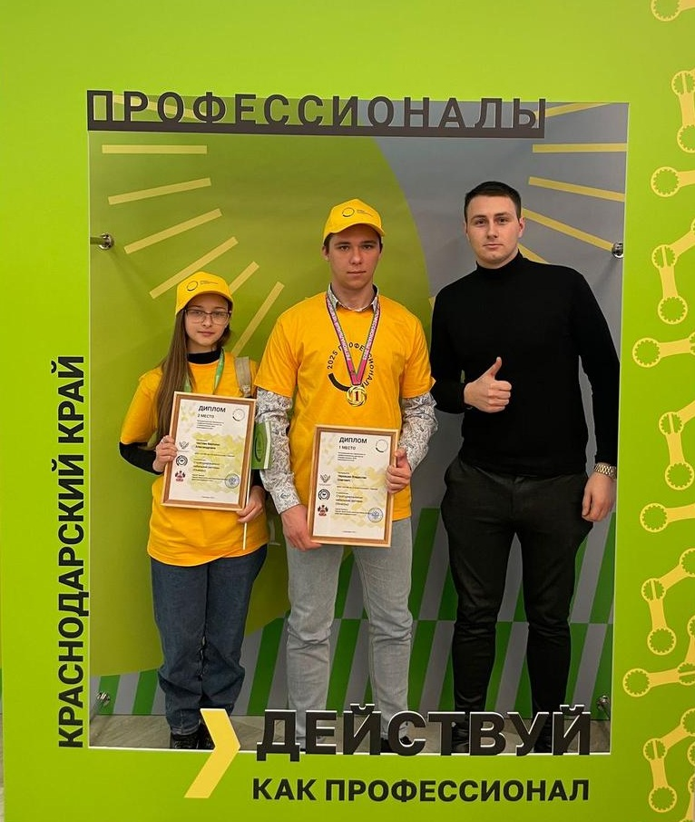
Региональный этап Чемпионата по профессиональному мастерству «Профессионалы»
2025 г. Краснодар
Результаты работы
1 место Черкашин Владислав
2 место Чистова Виктория
Наставники: Шилов С. В., Самусенко И. Н.

Slide 14
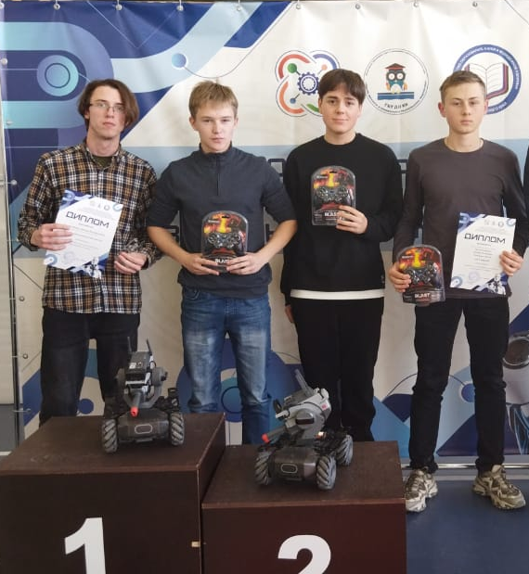
Региональные робототехнические соревнования «PromRobo»
2023 г. Анапа
Результаты работы
1 место Босенко Всеволод
1 место Жилин Даниил
1 место Омелаев Артем
Наставники: Шилов С. В., Самусенко И. Н., Корженков А. В.

Slide 15
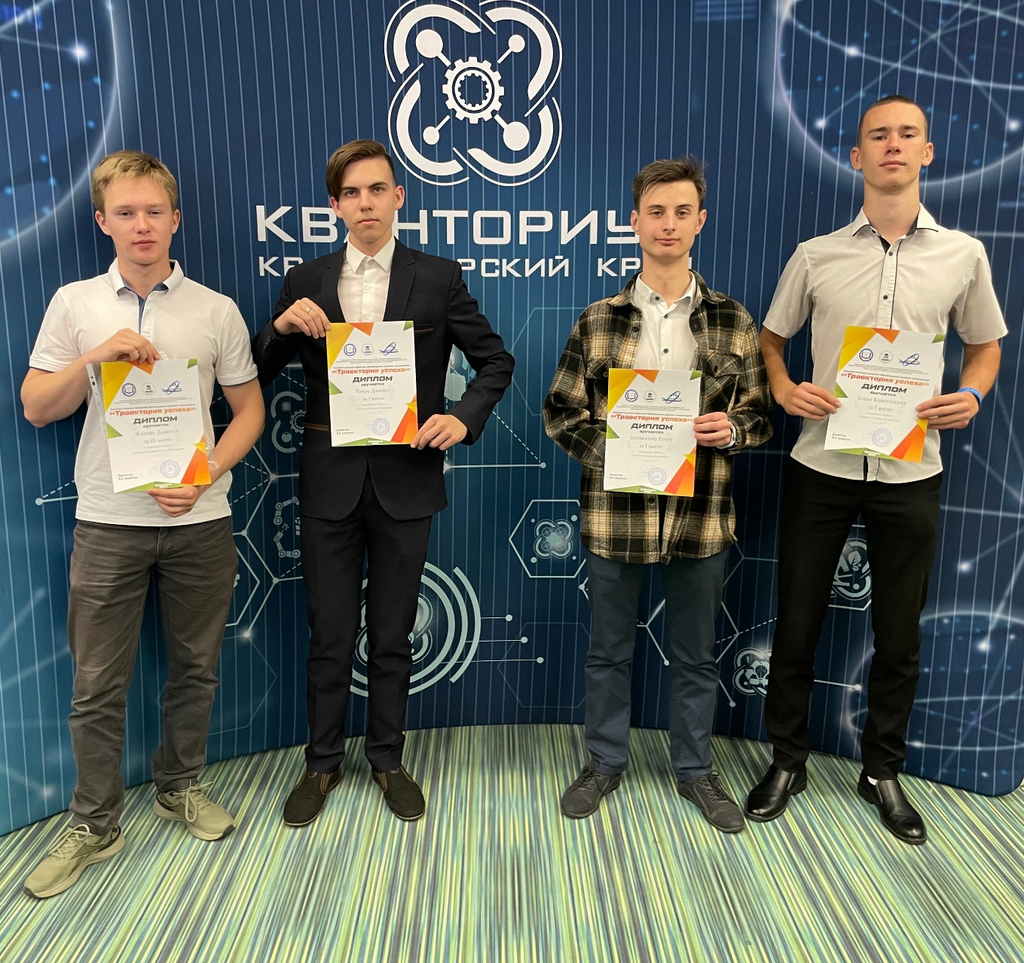
Краевой конкурс проектов обучающихся детских технопарков «Траектория успеха»
2024 г. Краснодар
Результаты работы
1 место Пикус Даниил
1 место Бохан Константин
1 место Богомолов Егор
3 место Жилин Даниил
Наставники: Стаценко А. М., Воронова Л. А., Шилов С. В., Самусенко И. Н.

Slide 16
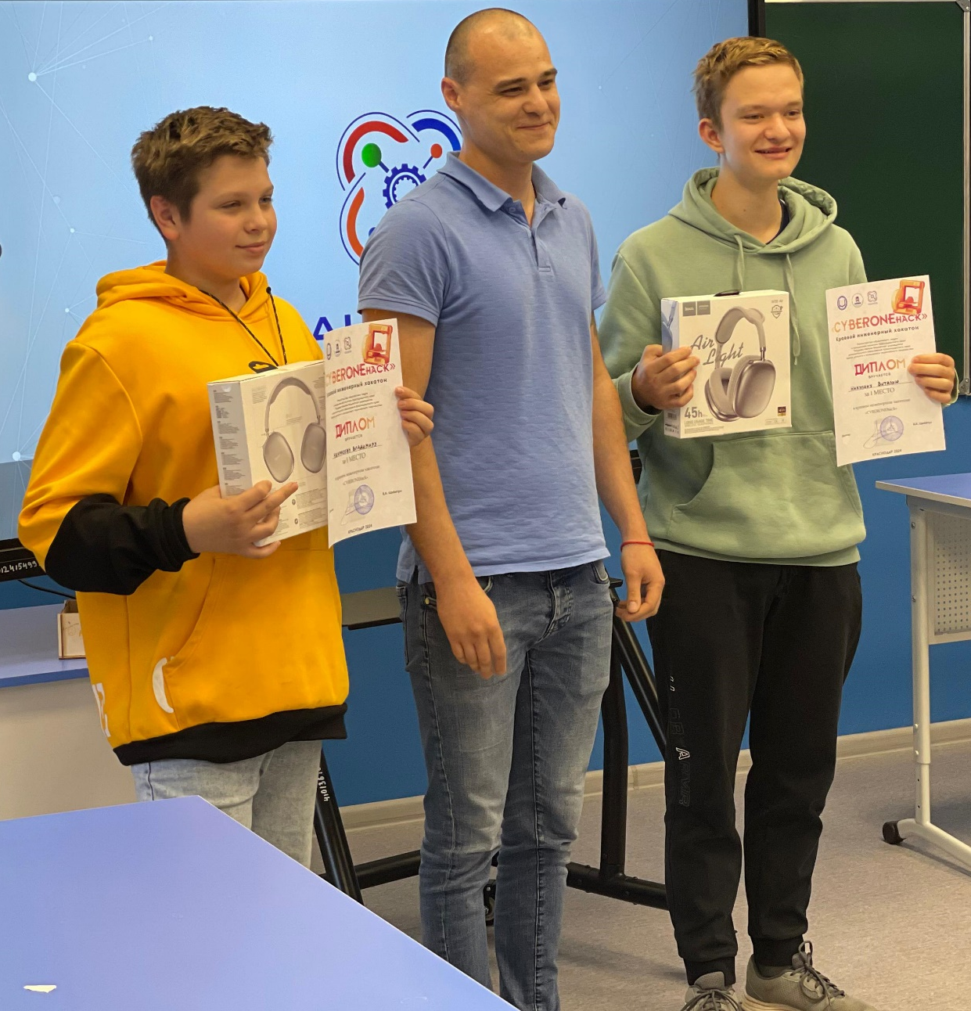
Краевой инженерный хакатон «CYBERONEhack»
2024 г. Анапа
Результаты работы
1 место Никулин Виталий
1 место Некрасов Владимир
Наставники: Стаценко А. М., Самусенко И. Н.

Slide 17
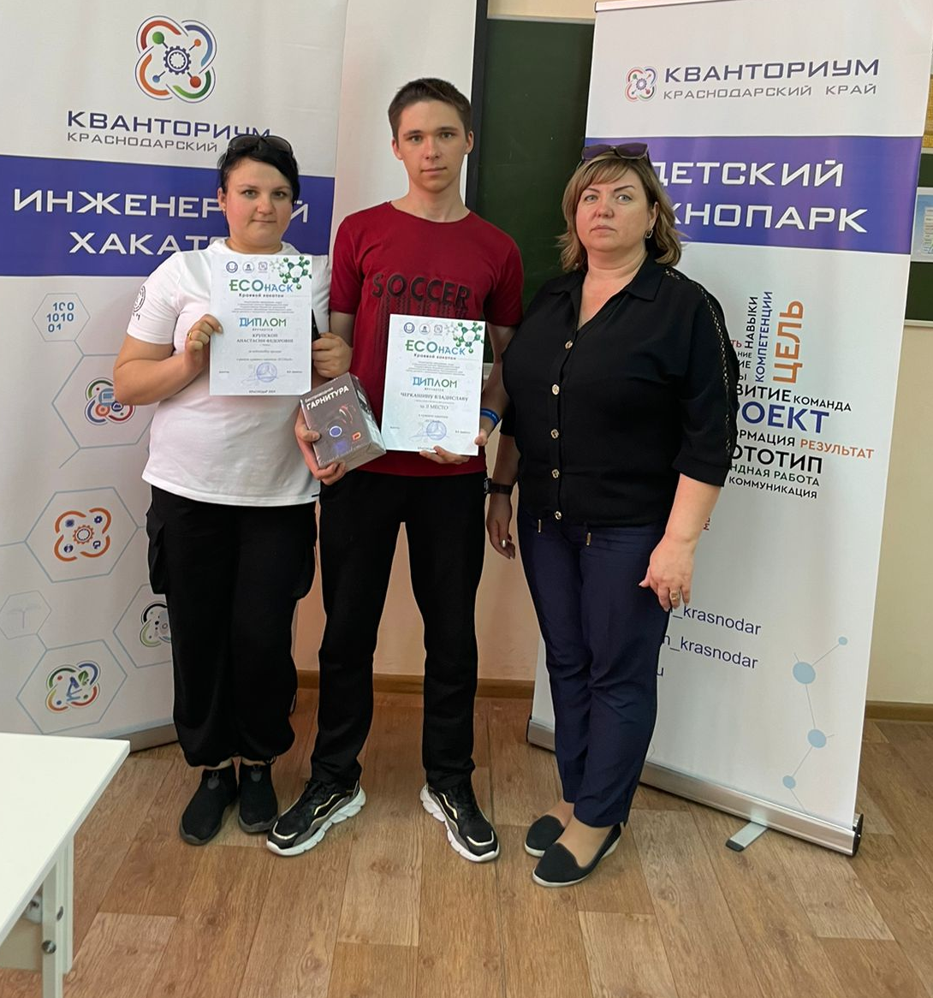
Краевой инженерный хакатон «ECOhack»
2024 г. Лабинск кванториум
Результаты работы
2 место Черкашин Владислав
Наставники: Стаценко А. М., Крупская А. Ф.

Slide 18
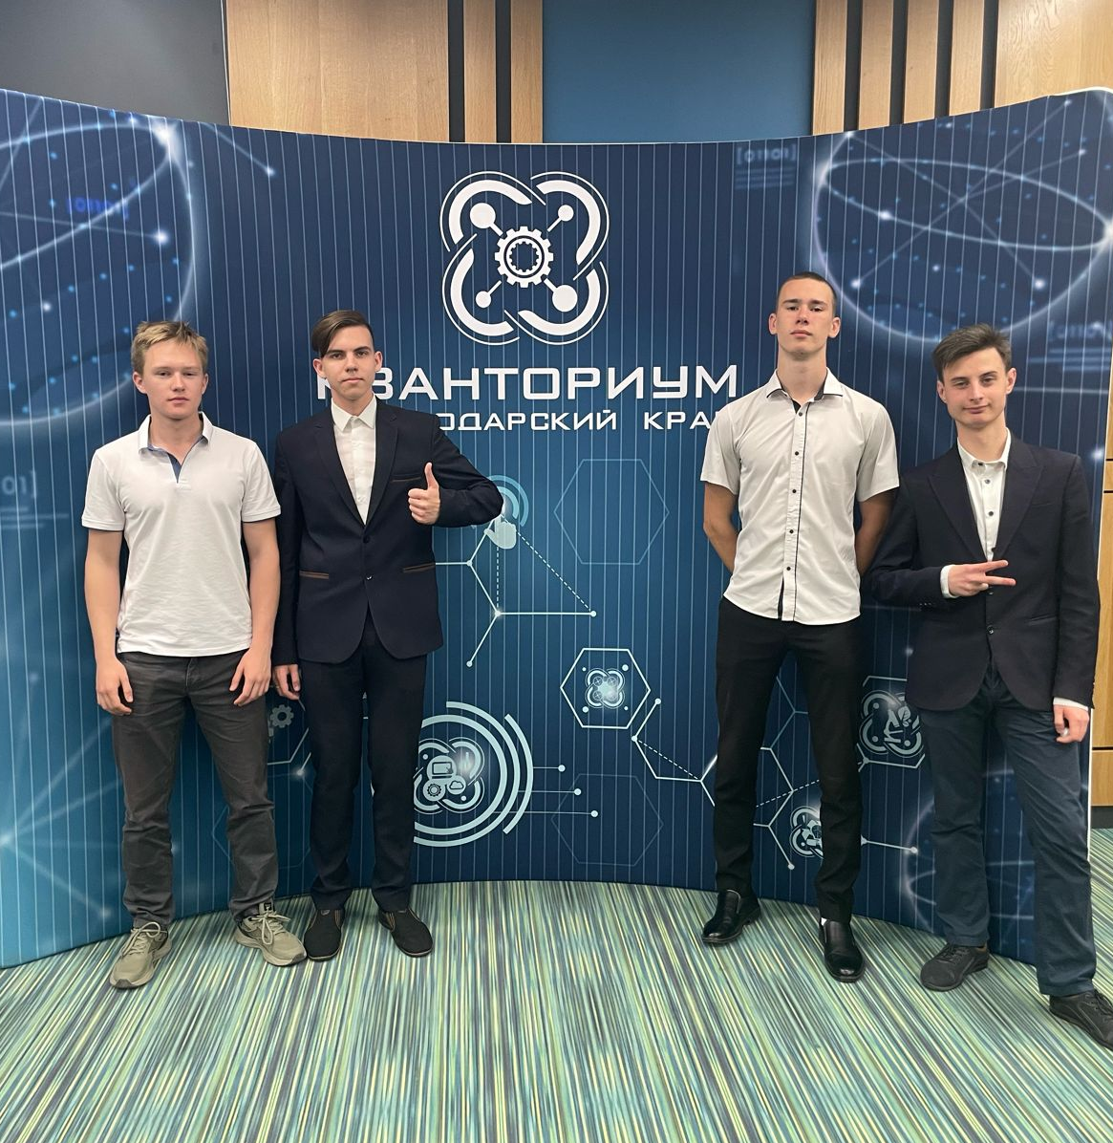
Краевой инженерный хакатон «CODEhack»
2024 г. Краснодар
Результаты работы
2 место Жилин Даниил
Наставники: Самусенко И. Н., Шилов С. В.

Slide 19
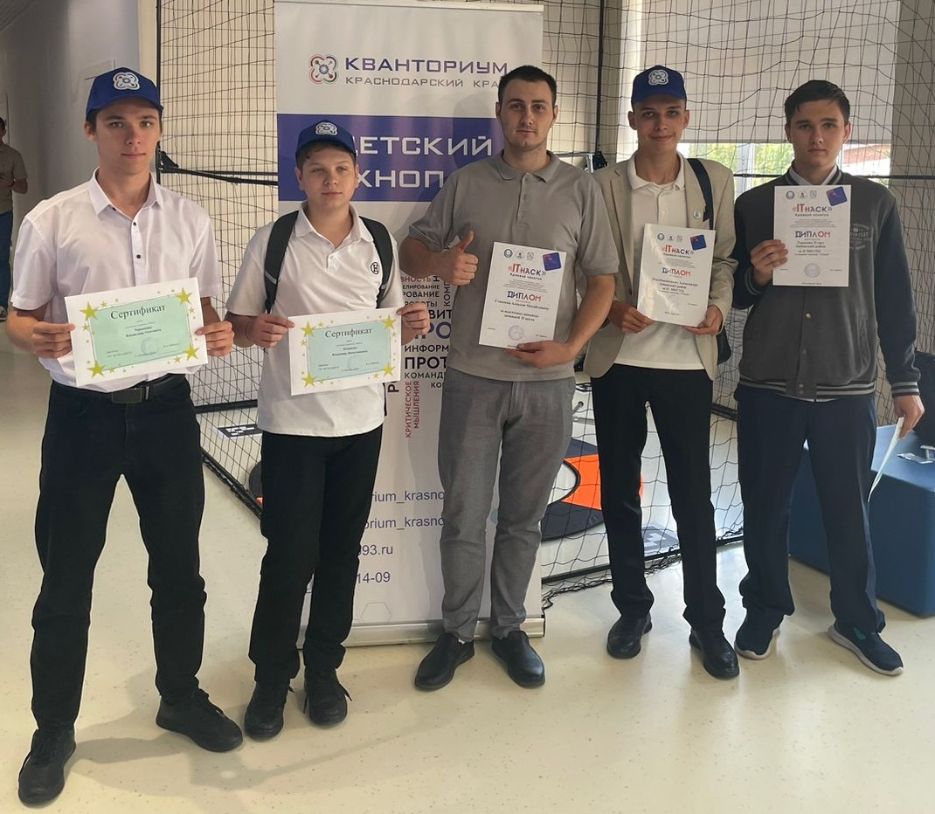
Краевой инженерный хакатон «IThack»
2024 г. Лабинск кванториум
Результаты работы
2 место Карабановский Александр
2 место Тарасов Егор
Наставники: Стаценко А. М., Крупская А. Ф.

Slide 20
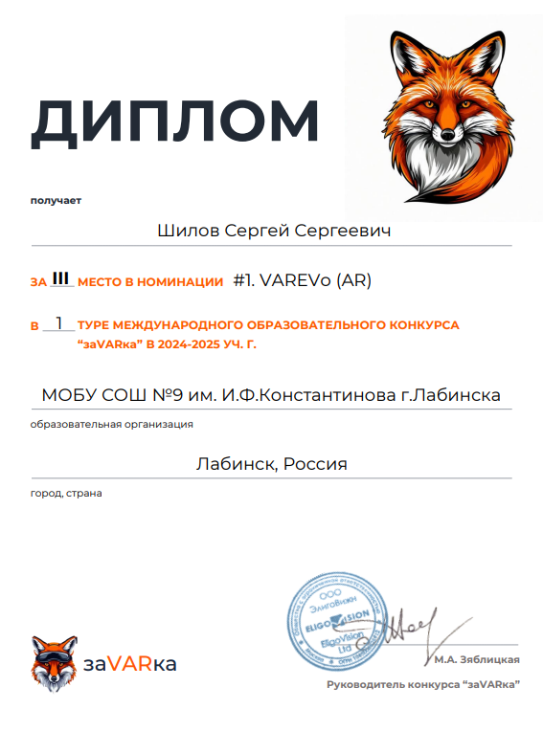
Международный конкурс по созданию AR и VR проектов «заVARка»
Результаты работы
3 место:
Шилов Сергей Сергеевич
Наставник: Шилов С. В.

Slide 21

Спасибо за внимание!
Телефон: +7928-333-55-60
Адрес электронной почты: sjm@inbox.ru
Телеграмм

